Slide 1
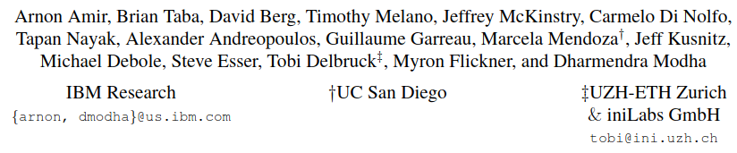
A Low Power, Fully Event-Based Gesture Recognition System
2017 IEEE Conference on Computer Vision and Pattern Recognition(CVPR)
IBM Research TrueNorth 团队

Slide 2
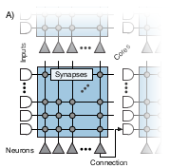
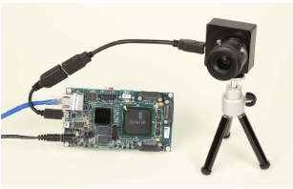
gesture recognition system
Process: TrueNorth
Identifies the onset of a gesture with a latency of 105 ms while consuming less than 200mW
Achieves 96.5% out-of-sample accuracy
Transmit data: DVS
lowe power
Notes:
TrueNorth芯片在这里配置为卷积神经网络（CNN），以105 ms的延迟识别手势的开始，而消耗的功率却不到200mW。 CNN在一个新收集的DVS数据集（DvsGesture）上达到了96.5％的样本外准确度，该数据集包含3种光照条件下来自29个对象的11种手势类别

Slide 3
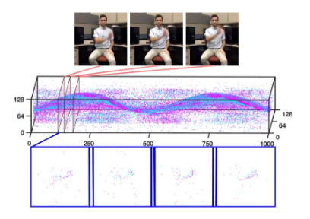
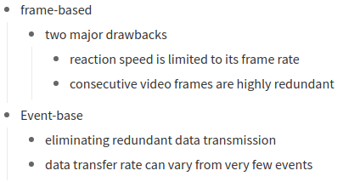

Notes:
注意手势运动轨迹模糊，DVS事件的采样更为密集
传统相机以固定频率扫描，与具体活动无关。传统相机有两个缺点。首先，相机的反应速度受限于其帧速率， 其次，连续的视频帧是高度冗余的。
基于事件的摄像机通过在像素检测到亮度变化时发送异步事件来模仿生物视网膜，从而消除了多余的数据传输。 在观察静态场景时，数据传输率可能会因事件变化而有所不同。
传统相机在同步、密集的数据处理高效，而对于异步稀疏的的数据处理，基于事件的相机更高效
（4 ms DVS事件数据显示为图像切片。第一个图像与第一个RGB视频帧对齐）
事件经过DVS处理传递到在TrueNorth芯片上运行的卷积神经网络（CNN）进行手势识别。

Slide 4
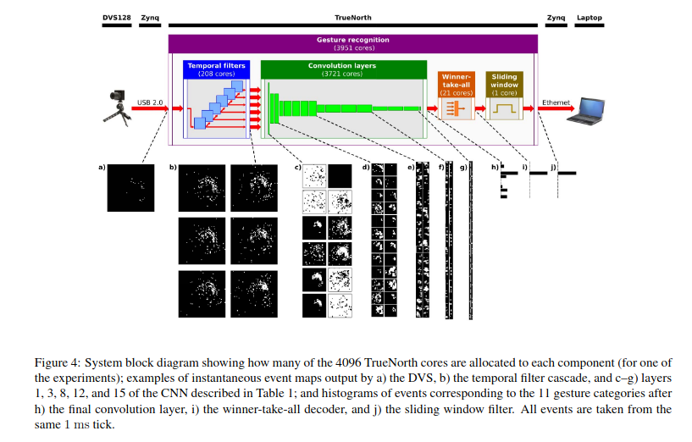
System block diagram
Notes:
系统结构图：事件经过DVS处理传递到在TrueNorth芯片。手势识别算法完全在TrueNorth上运行，并具有四个主要组件。 首先，时间过滤器捕获DVS事件流的一系列快照。 其次，一系列的快照作为输入特征呈现给卷积层。 第三，winner-take-all解码器以来自最终卷积层的最高响应来识别手势。 然后，通过滑动窗口过滤器清除即时手势分类的结果流。最后，将识别手势结果通过网络传递给笔记本。

Slide 5
Gesture recognition on TrueNorth
Temporal filter cascade:
capture a sequence of DVS events
The temporal filter may be compared to stacking frames to create a spatio-temporal input to CNN
Convolution layers:
The concatenated snapshots are presented as input features to a stack of convolution layers trained offline using GPU acceleration(Eedn)
Energy-efficient deep networks(Eedn) algorithm
Convolutional Networks for Fast, Energy-Efficient Neuromorphic Computing
Notes:
时间过滤器收集了一系列DVS事件进入TrueNorth。（第一个过滤器输出一个由one tick（一滴答）延迟的事件流，并创建其输入的第二个副本，即传递给级联中的下一个过滤器。 随后的每个滤波器将传入的事件缓存在延迟缓冲区中，这些延迟事件被附加到内核的256个输入轴突上，每个阶段累积16个滴答滴答，总计1 + 16（K-1）ms. 这些时间过滤器输出事件流连接起来形成第一卷积层的输入要素。）Temporal filter可以将DVS事件转换成时间序列（可将时间滤波器级联与堆叠帧进行比较，以创建到CNN的时空输入）
一系列的快照作为输入特征呈现给卷积层，卷积层采用了Energy-efficient deep networks(Eedn) algorithm，这个算法也是由IBM团队于2016年在这篇论文中提出。

Slide 6

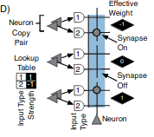

Energy-efficient deep networks(Eedn) algorithm
Neurons:
Instead of the ReLU activation function, Eedn uses a binary step function.
Weights:
where h is a hysteresis parameter set to 0.1 here
Notes:
Eedn没有使用常见的ReLU激活函数，而是使用二进制神经元输出。（r是过滤器的响应）
权重的取值为-1,0,1。
每个神经元有2个输入，并为输入分配类型1和2，这两个类型通过查找表（Lookup Table）将+1或-1分配给相应突触。 通过打开适当的突触，每个突触对可用于表示−1,0或+1
一个成员被分配了输入类型1，它对应于每个神经元查找表中的+1，而第二个输入类型2被分配给-1。

Slide 7
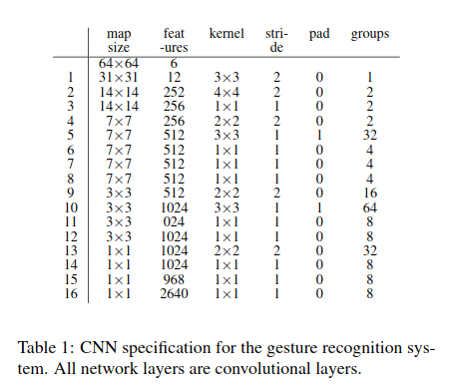
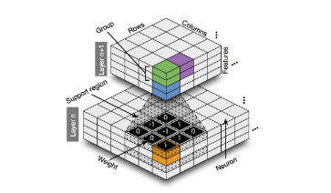
The Network Structure of CNN
250,000 iterations
batch size : 256
using standard heuristics like momentum (0.9)
……
Notes:
卷积神经网络的结构，主要的特点是，全部都是卷积层

Slide 8
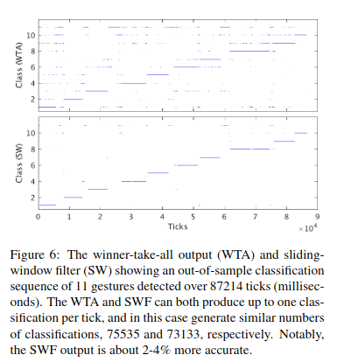
Gesture recognition on TrueNorth
Winner-take-all decoder:
Identifies the gesture with the highest response from the final convolution lay
Sliding window filter:
Smooths the stream of instantaneous gesture classifications
SWF output is about 2-4% more accurate
Notes:
解码器（Winner-take-all):识别来自最终卷积层的响应最高的手势。Winner-take-all是一种应用于神经网络计算模型的计算原理，通过该模型，一层中的神经元相互竞争以激活。
滑动窗口过滤器：清除即时手势分类的结果流。（对于每个类，过滤器独立地对窗口内观察到的分类事件的数量进行计数（最多80个），如果计数超过用户定义的阈值，则峰值。 通过使用等于窗口大小的50％的阈值，最多一个类可以达到峰值。 每个类别使用8个神经元（所有类别一个核心）来实现这种滤波器。 滑动窗口过滤器使系统延迟增加了40毫秒，但在确定手势的开始和结束时间时保留了1毫秒的时间分辨率。 较短的窗口会产生更低的延迟，但可能会影响分类准确性。）

Slide 9
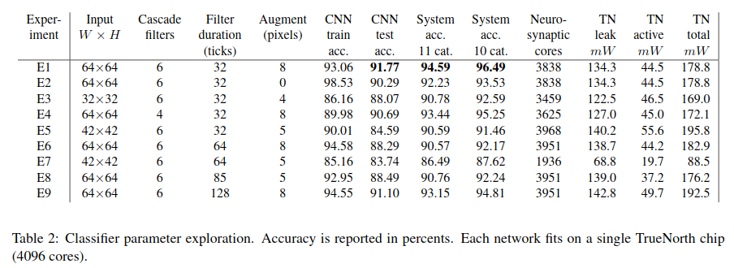
Experiments
Dataset collection:
Used the DVS128 to create a new hand gesture dataset
http://research.ibm.com/dvsgesture/
Accuracy results:
Notes:
使用DVS128建立手势数据集
为了提高实验准确率，共进行了9次实验，改变输入图像大小（32×32、42×42和64×64），并通过向时间滤波器级联添加级数或增加每个级数的衰减周期来延长每个样本的时间足迹（ 比较了使用空间转换扩展数据集直至图像大小的八分之一的效果），最后得到实验一的准确率为最高。

Slide 10
Experiments
Latency measurement:
The average latency to detect the start and end of a gesture, over all 10 gestures in all 25 test sequences, is 104.6ms(with 14 misses) and 120.6ms(with 13 misses)
User experience with the live system:
responsive, immediately
Notes:
对于延迟的测量，得到两个不同的延迟结果，104.6ms伴随着14个错误和120.6ms伴随着13个错误。这两个延迟的不同可能是由于过滤器的随机衰减，或手势结束后记忆衰退
现实生活中使用体验能达到，反应迅速，相应及时。

